Slide 1

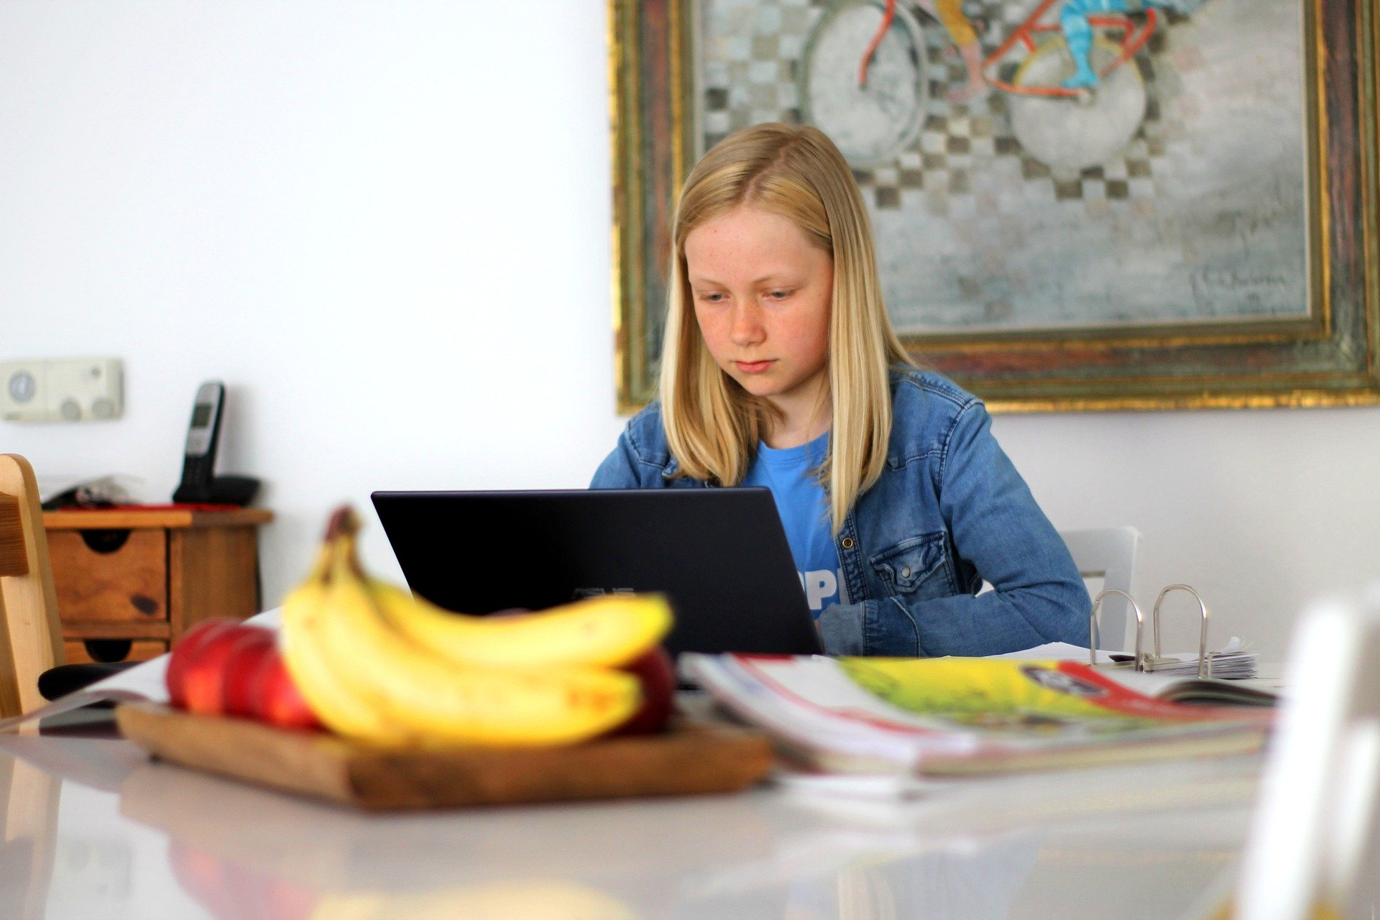


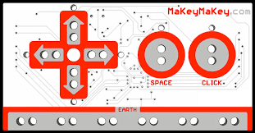

Makey Makey, un outil qui favorise l’innovation et la création (J606)
http://bit.ly/mst29avril21
Sonya Fiset
Notes:
Lien de la présentation : http://bit.ly/mst29avril21

Slide 2


Sonya Fiset
Luc Lagarde
Pour plus de détails : recitmst.qc.ca
Cette présentation du RÉCIT MST est mise à disposition, sauf exception, selon les termes de la Licence Creative Commons
Notes:
Lien vers les ressources de l’atelier : http://bit.ly/mst29mars21
Présentation :
Version modifiable : https://docs.google.com/presentation/d/1pR62hEO1qfo4TnTbyS80_CVBraLG2w47iflakWyQi5U/edit?usp=sharing
Version téléchargeable PDF : https://drive.google.com/file/d/1Y0IsK04t1SJHKwXXVmdKrhXmpEWKtOFa/view?usp=sharing
Version PowerPoint : https://drive.google.com/file/d/1Y1D4TQk5Gipuh6_ROjO2TNTnxNoq7BmS/view?usp=sharing

Slide 3

Description de l’atelier
Présentation du microcontrôleur Makey Makey qui se programme avec le logiciel en ligne Scratch 3.0. En sciences, en arts ou dans le domaine des langues, penser à un projet que vous réalisez déjà et cet atelier vous permettra de voir comment vous pourriez ajouter Makey Makey pour développer et mobiliser les habiletés technologiques en plus d’inciter vos élèves à innover.

Slide 4
Plan de la rencontre
Bienvenue!
Qui êtes-vous?
L’interface de Scratch
Exemples sciences, arts et langues
Ressources
Badges

Slide 5

Qui êtes-vous?
Nom, rôle, CSS, primaire/secondaire
(clavardage)
Notes:
Capture d’écran pour la liste pour la liste des P

Slide 6
Connaissez-vous Makey Makey?
Je l’utilise déjà avec mes élèves.
J’ai déjà vu des collègues ou des élèves l’utiliser.
Ça m’intrigue… mais j’ai pas encore osé!
Qu’est-ce que Makey Makey?

Slide 7
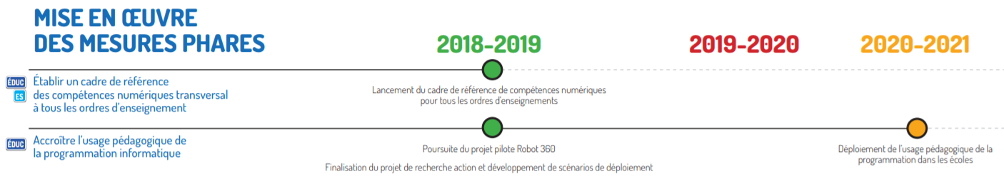


Enseigner la programmation… Pourquoi?
PAN: Plan d’action numérique du MEES
(Orientation 1, mesure 02, pages 27-28)
Extrait du tableau synoptique du PAN, p.2

Slide 8
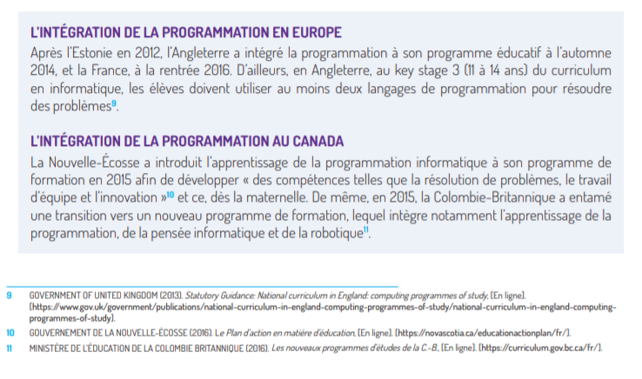
Enseigner la programmation… Pourquoi?
Extrait du PAN, p.28

Slide 9
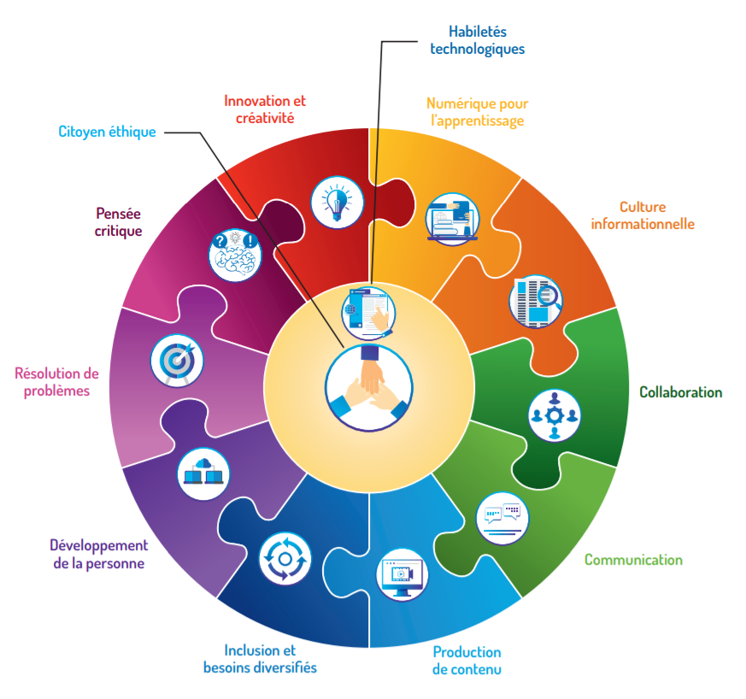
Pourquoi ?
Cadre de référence de la compétence numérique
Source : MEES - Avril 2019
12 dimensions
version interactive
Continuum de développement de la compétence numérique
Source : MEES -
Janvier 2020

Slide 10
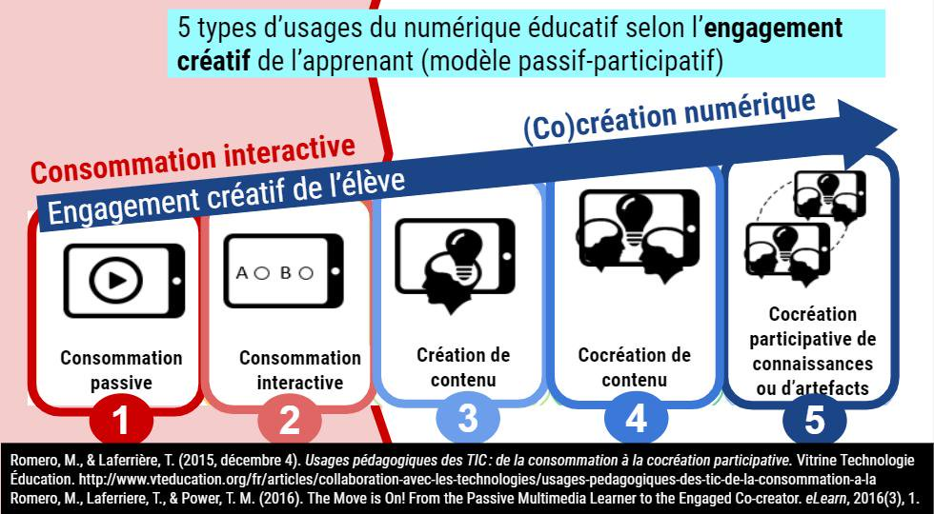
L’engagement de l’élève

Slide 11
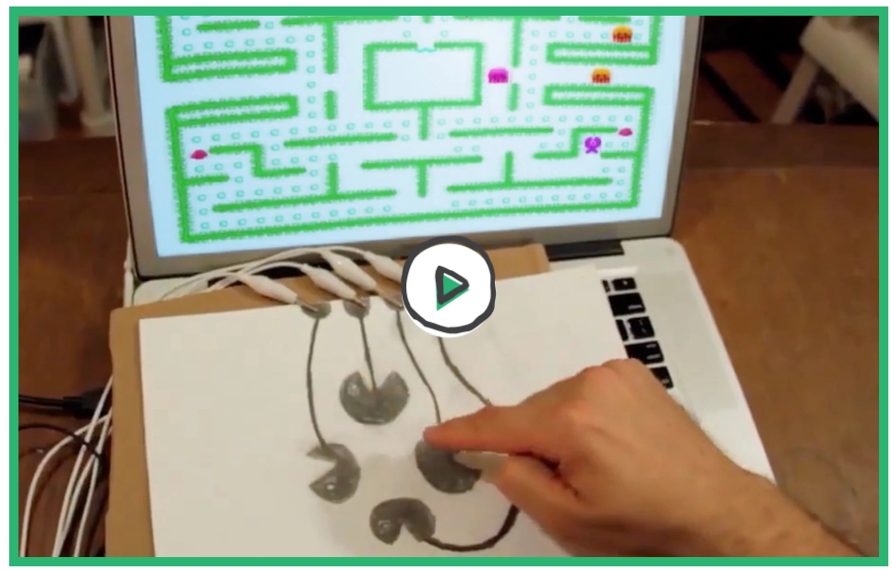
Notes:
Vidéo : https://vimeo.com/279920496

Slide 12
Des outils pour s’initier à la programmation
Jeux Blockly : http://recitmst.qc.ca/blockly/
Sans connexion, base de la programmation, pas à pas.
Code.org : http://code.org
Compte d’enseignant, on suit les élèves dans leurs défis.
Scratch : https://scratch.mit.edu/
Prêt à programmer...
Notes:
https://scratch.mit.edu/

Slide 13
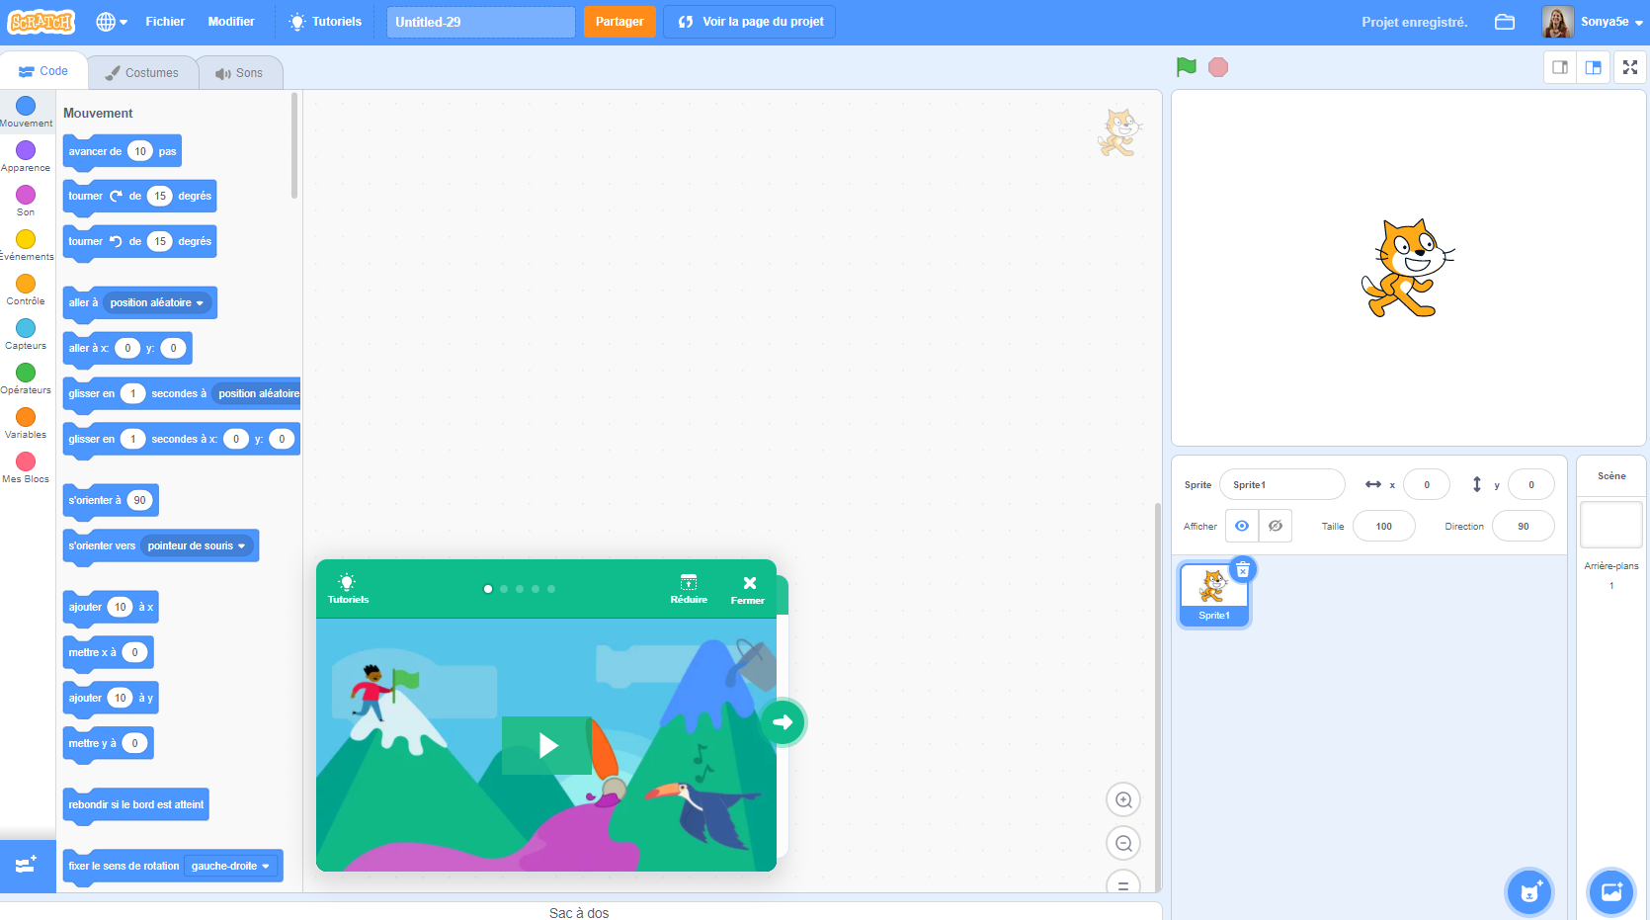
S’initier à la programmation Scratch
4.Démarrer le programme avec le drapeau vert.
3.Déplacer les blocs ici.
Scratch : https://scratch.mit.edu/
1.Choisir un lutin.
2.Choisir a-plan.
Notes:
https://scratch.mit.edu/

Slide 14
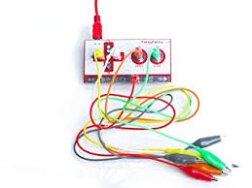
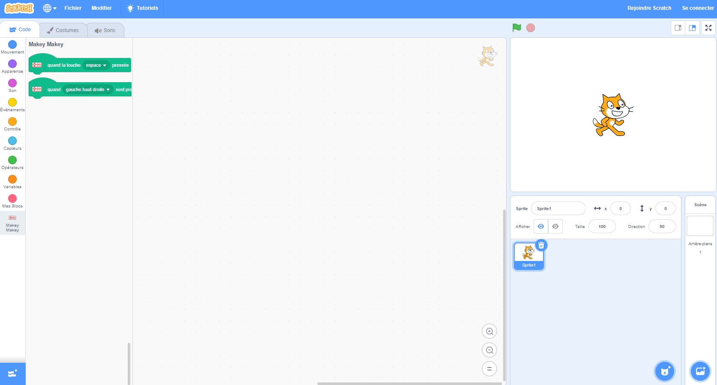

-Programmation avec Scratch en ajoutant l’extension
-Avantages :
peu coûteux et créatif
Makey Makey
Pour programmer
Makey Makey
en vidéo
Notes:
Site : https://makeymakey.com/

Slide 15
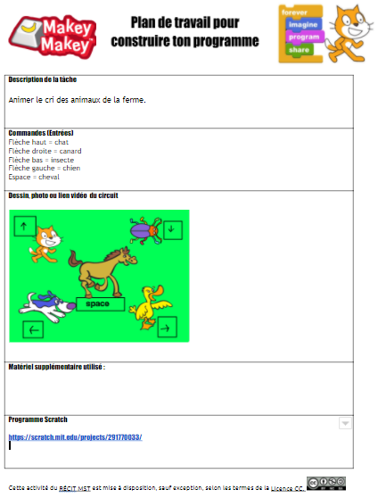
Plan de travail
Décrire la tâche
Définir les actions
->, <-, haut, bas et espace
Programmer (sons, mouvements, animation...)
Relier le circuit
Amusez-vous!
Notes:
Copie https://docs.google.com/document/d/1cuWRR5Kz7IRCqPQGC6WrzH1uQmMHI7-NyhDfOAGS5DA/edit?usp=sharing
https://docs.google.com/document/d/1cuWRR5Kz7IRCqPQGC6WrzH1uQmMHI7-NyhDfOAGS5DA/copy

Slide 16
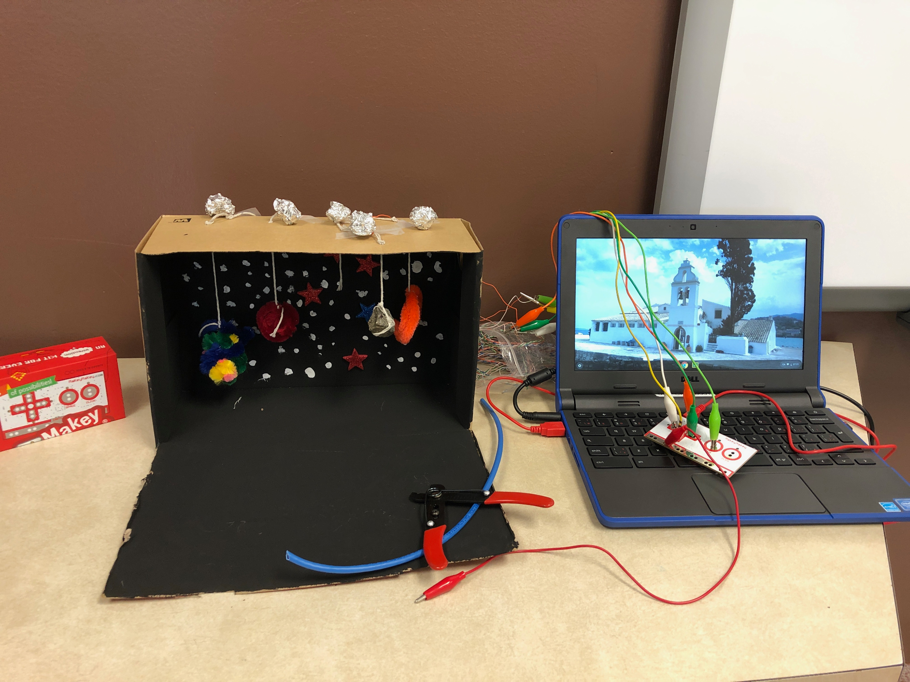
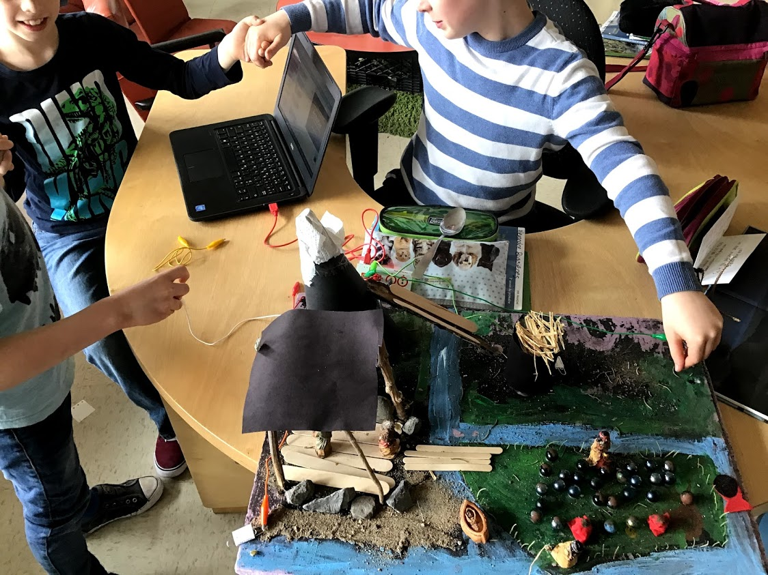
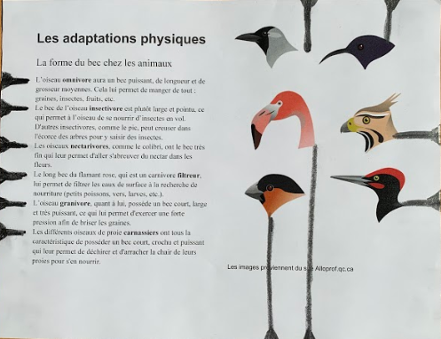
En science et technologie
Des exemples :
Animer une maquette : Les planètes
Programmer un jeu électro d’association
Réaliser des circuits électriques

Slide 17
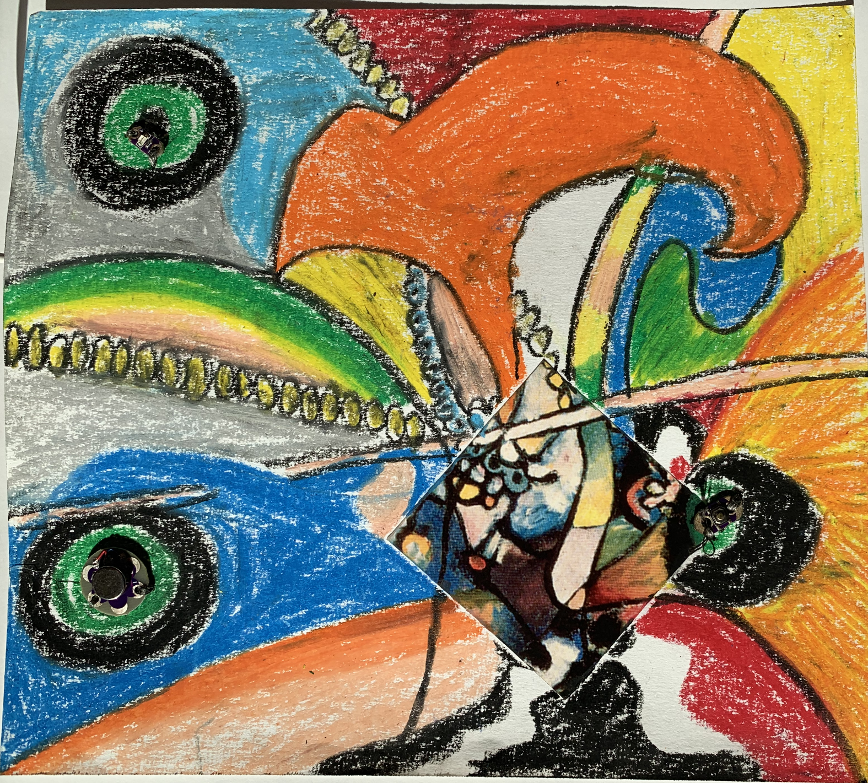
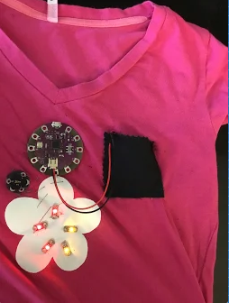
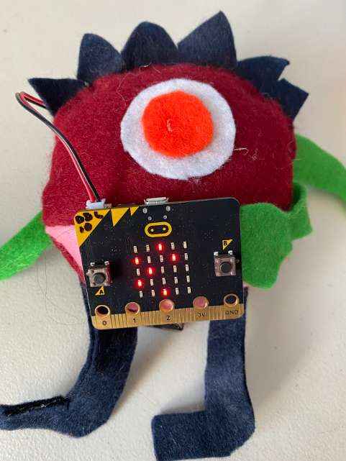
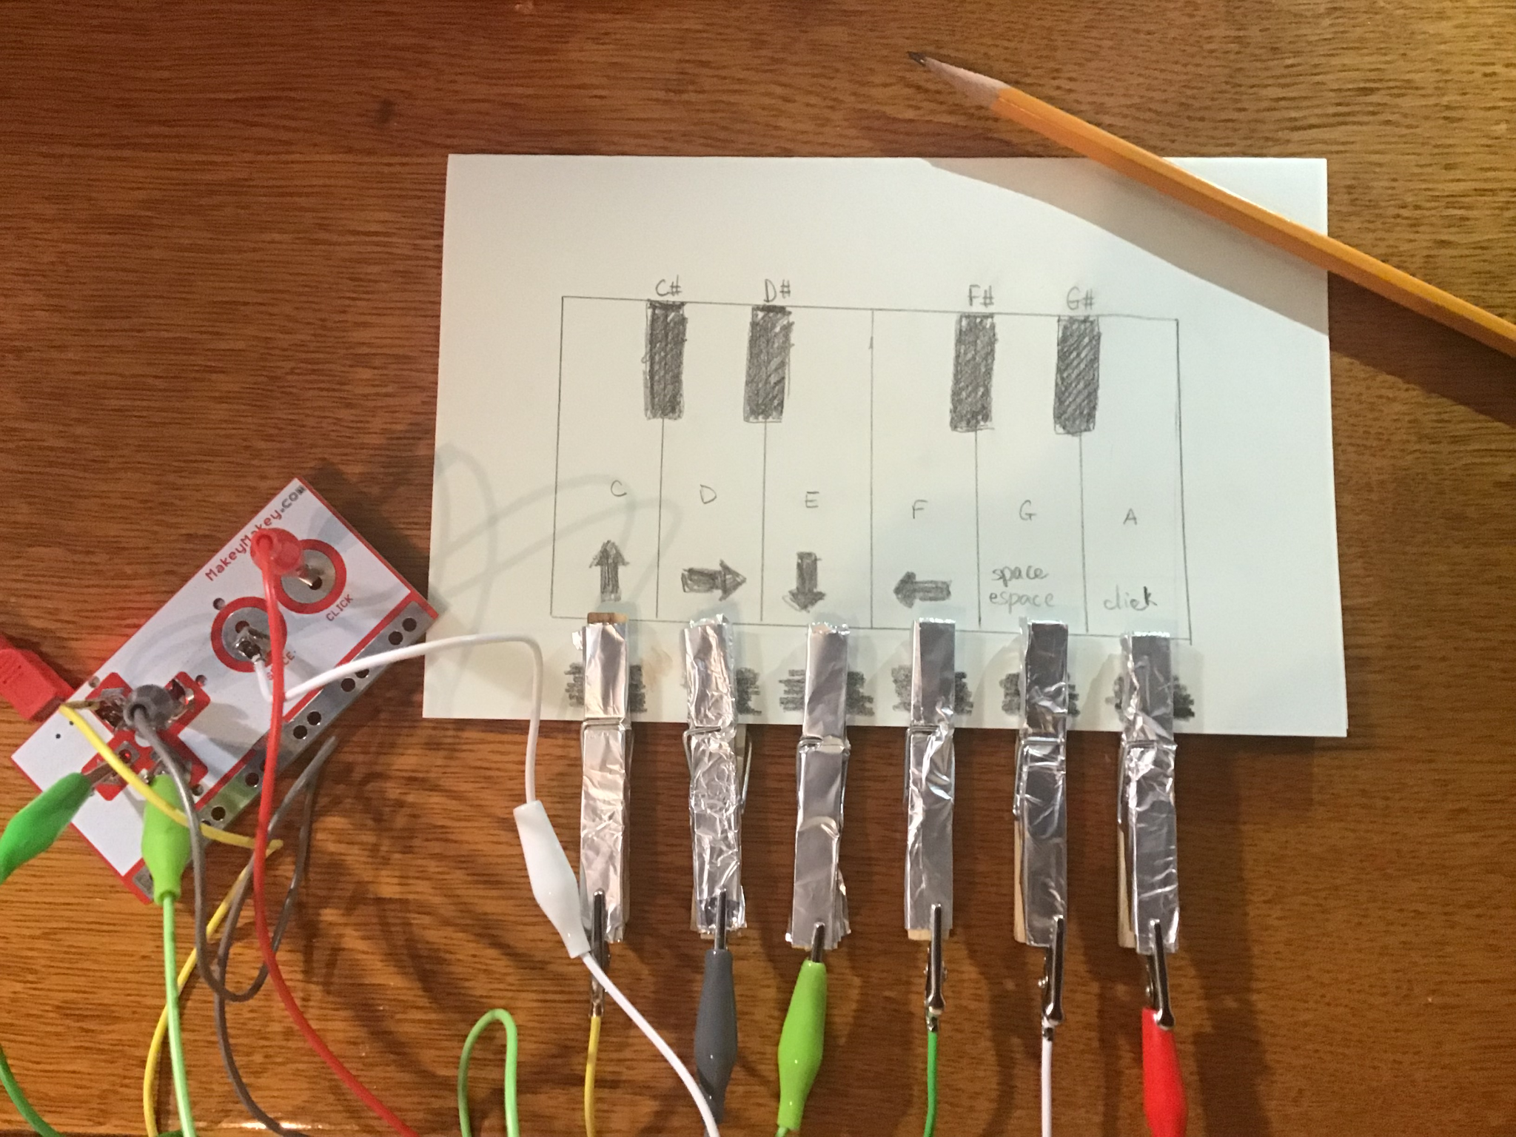
En art
Des exemples :
Animer une oeuvre d’art, un toutou
Programmer un instrument de musique
Développer l’art textile

Slide 18
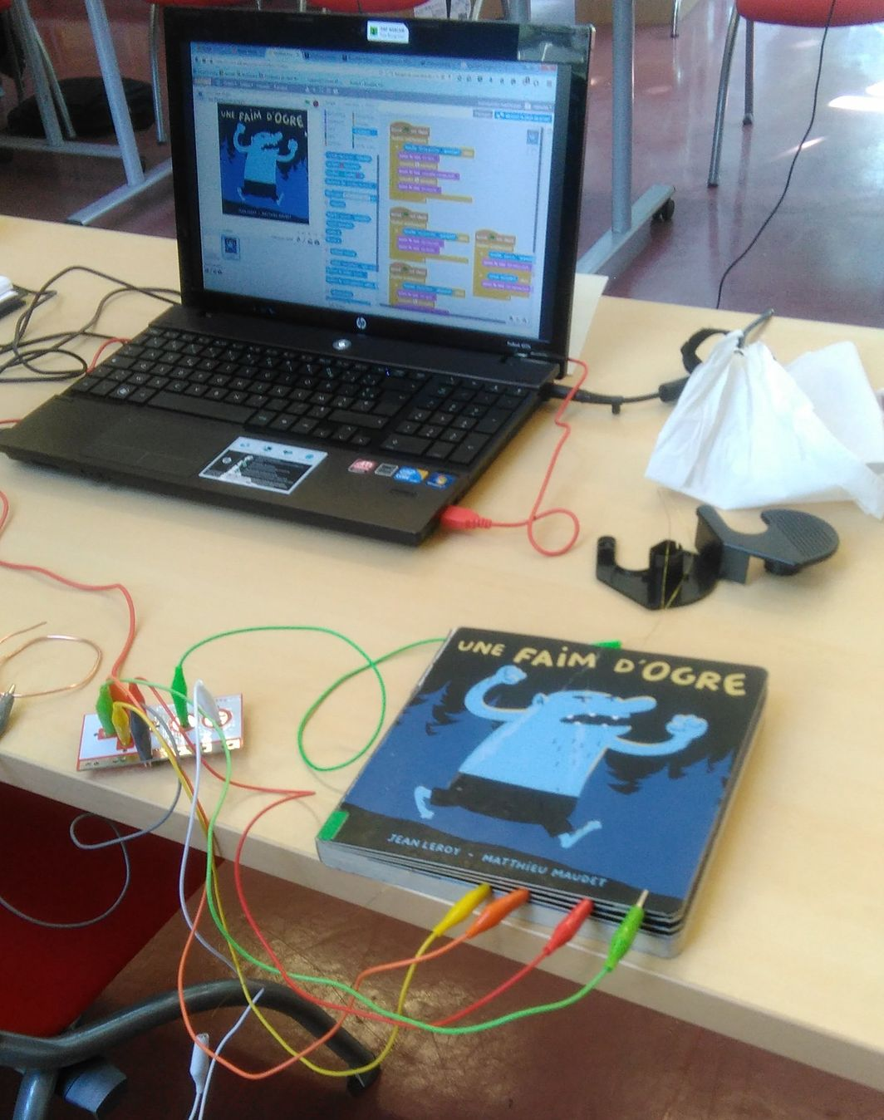
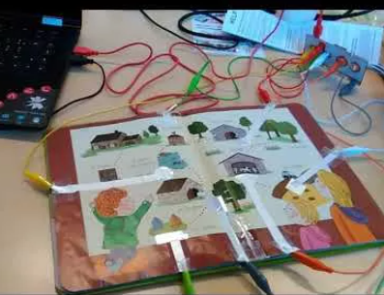
En langues
Des exemples :
Animer un livre : Une faim d’ogre, La ferme
Programmer jeu questionnaire
Écrire une histoire (mettre en FR)
Illustrer un poème ou ce lien en FR

Slide 19
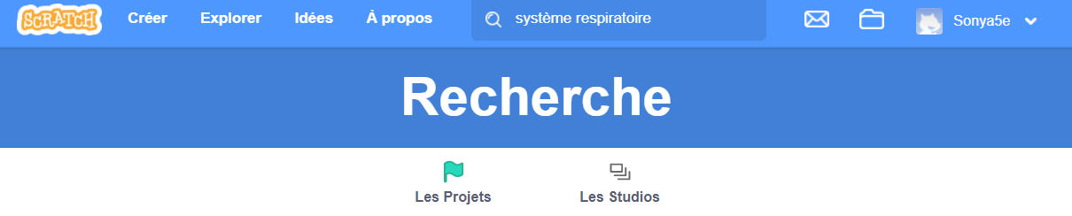
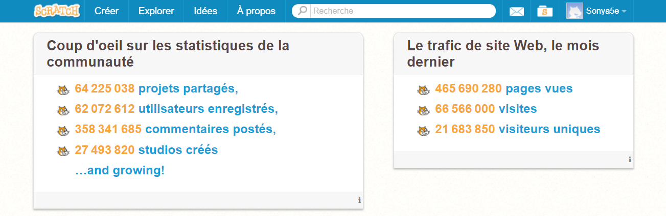
Recherche par mot-clé

Slide 20
Ressources :
Padlet ressources par disciplines
Twitter #MakeyMakey

Slide 21

Autoformation
Campus RÉCIT :
Premiers pas avec Makey Makey
Présentation de Makey Makey avec vos élèves
Notes:
Padlet par disciplines : https://padlet.com/sonya_fiset/kml29hq5sgsx
Autoformation sur Campus RÉCIT « Premiers pas avec Makey Makey » https://campus.recit.qc.ca/math%c3%a9matique-science-et-technologie/robotique/makey-makey

Slide 22
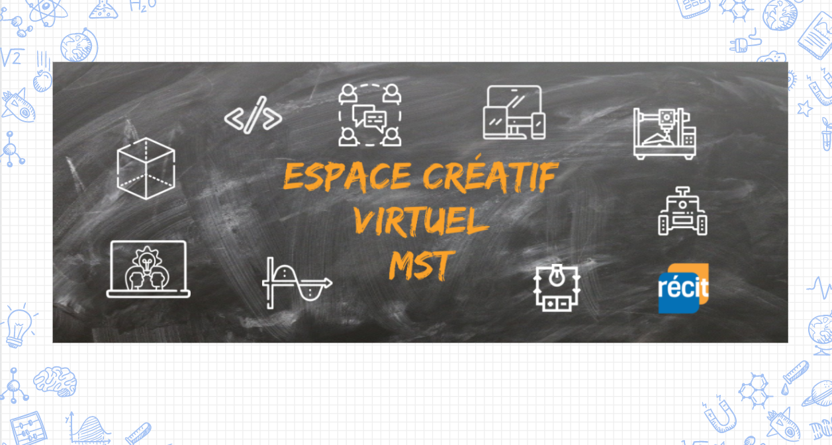
L’équipe du RÉCIT MST est disponible
les mercredis matins
de 9 h à 11 h 30.
Place your screenshot here
Lien vers notre salle de vidéoconférence :
https://zoom.us/j/93849137106
Notes:
Salle de vidéoconférence : https://zoom.us/j/93849137106

Slide 23
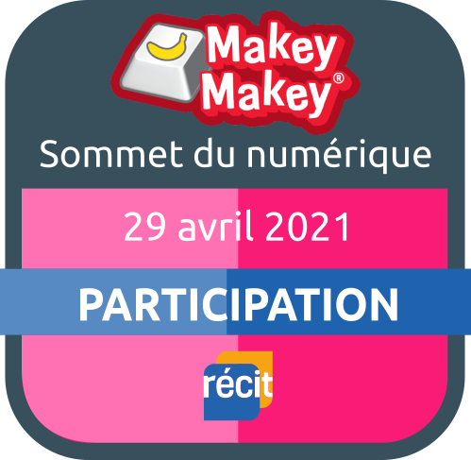
Obtenez votre
badge de participation
Créer compte gratuit sur Campus RÉCIT.
  Valider avec courriel, se connecter.
S’inscrire à l’autoformation RV virtuels du RÉCIT MST (Bouton « M’inscrire » au bas de la page).
Écrire un commentaire sur cette page.
Notes:
Lien pour obtenir le badge de participation : https://campus.recit.qc.ca/enrol/index.php?id=284
Écrire un commentaire sur cette page : https://campus.recit.qc.ca/mod/assign/view.php?id=10164

Slide 24
MERCI !
Questions?
equipe@recitmst.qc.ca
Page Facebook
Twitter
Chaîne YouTube
Ces formations du RÉCIT sont mises à disposition, sauf exception, selon les termes de la licence Licence Creative Commons Attribution - Pas d’Utilisation Commerciale - Partage dans les Mêmes Conditions 4.0 International.
Notes:
Me joindre sonya.fiset@recitmst.qc.ca
Message à l’équipe : equipe@recitmst.qc.ca
Page Facebook : https://www.facebook.com/RECITMST2020/
Twitter : https://twitter.com/recitmst
Chaîne YouTube : https://www.youtube.com/channel/UC7IcadI_rZFwso9N81PYqFg

